Slide 1
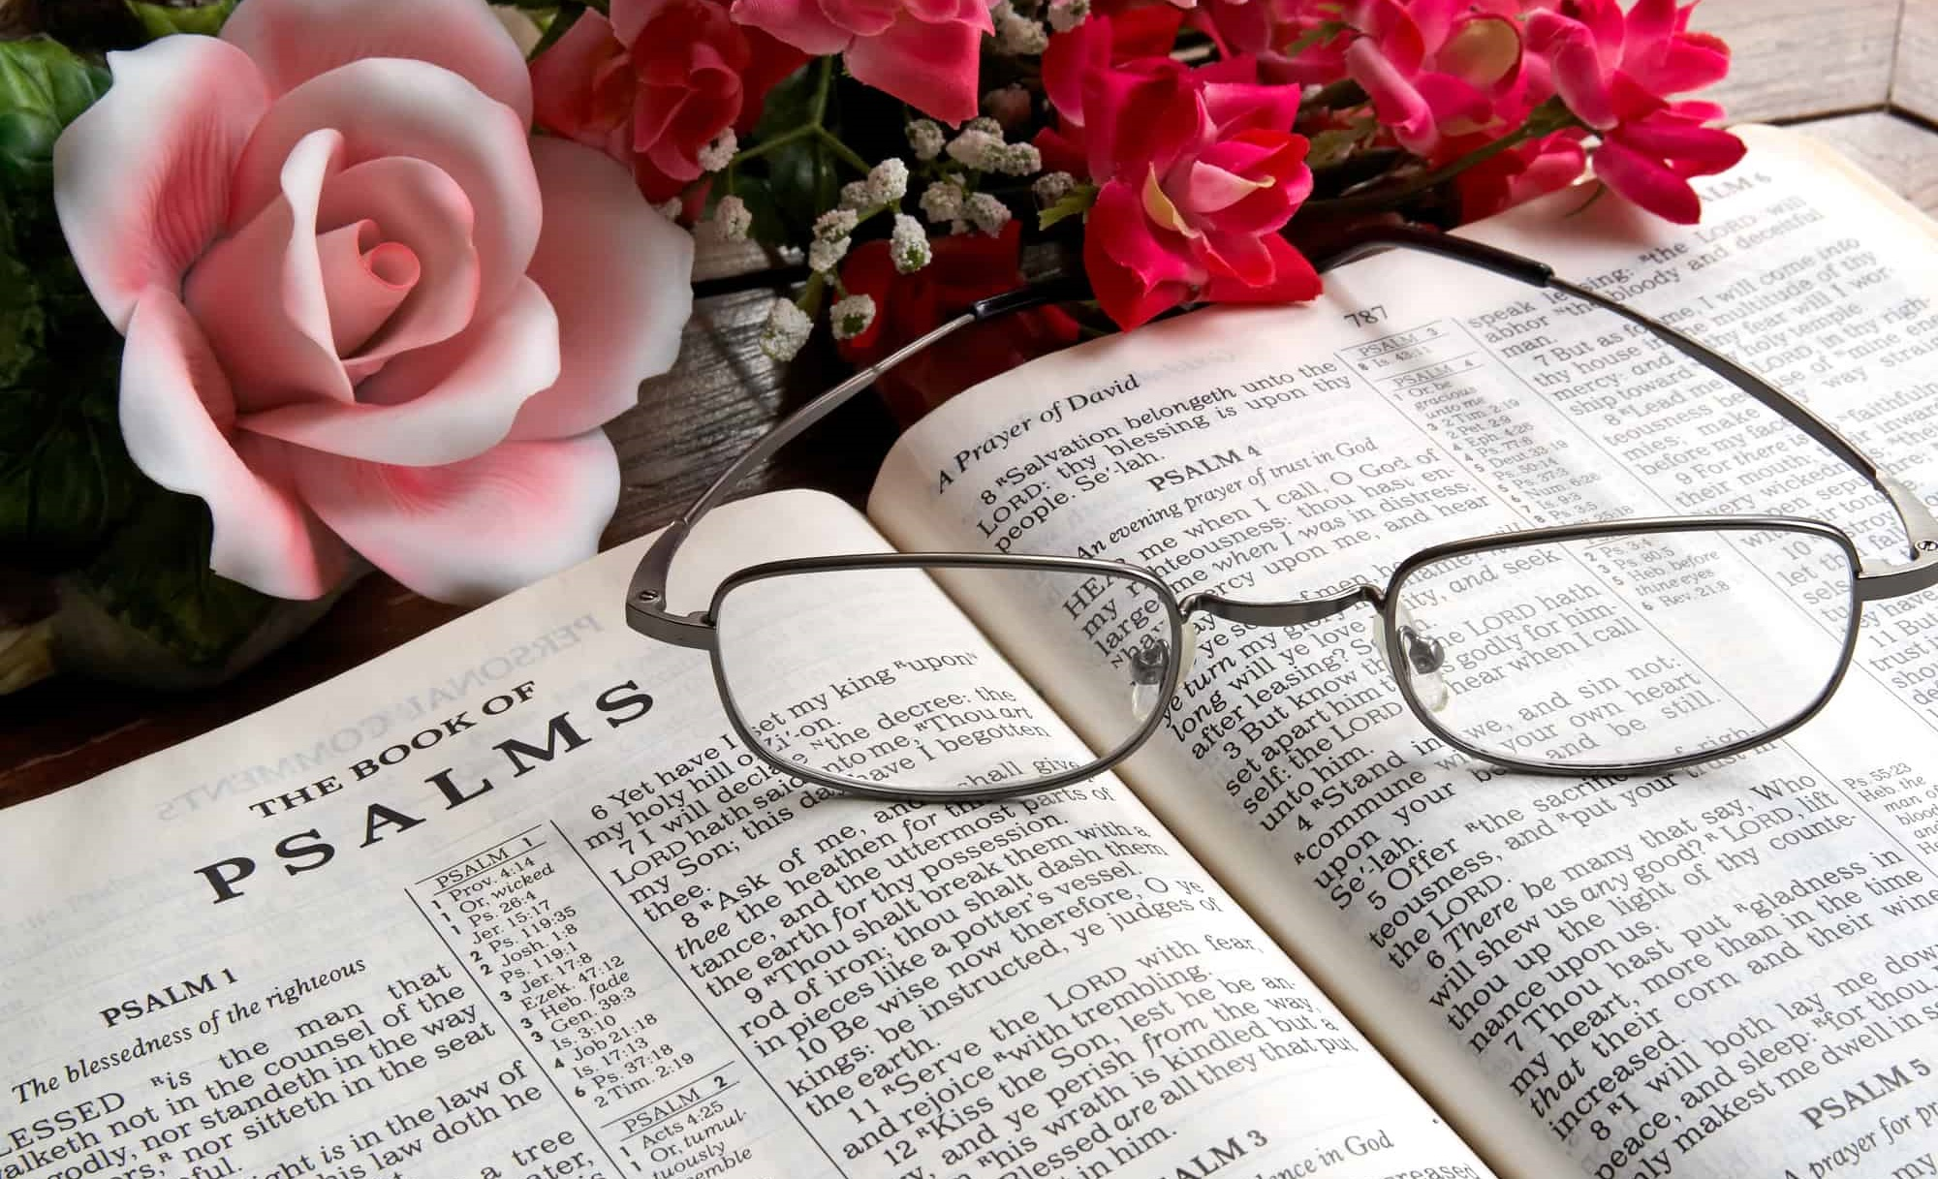
BAKANI CHARA MACHA BUP MASMUR
Lesson 1 for January 6, 2024

Slide 2
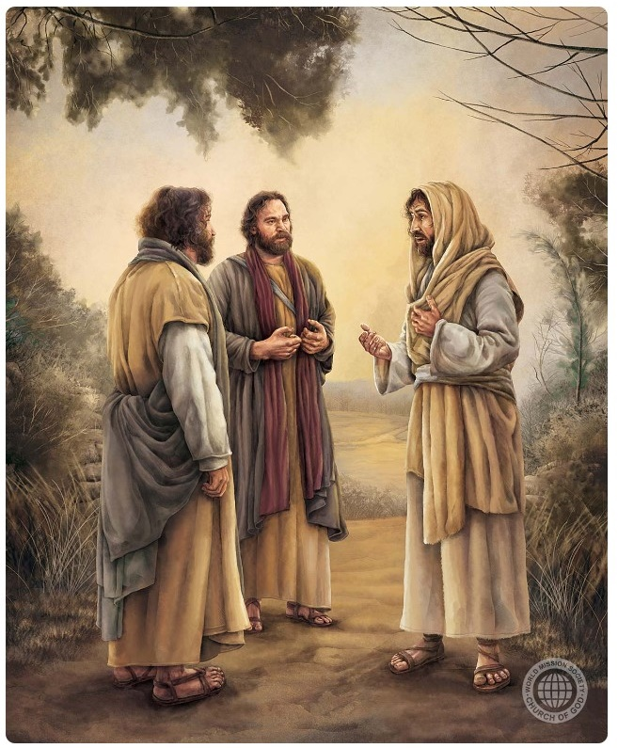
“Udah nya Iya lalu bejaku ngagai sida, “Tu meh utai ti udah dipadahka Aku ngagai kita lebuh Aku agi begulai enggau kita -- madahka semua utai ti udah ditulis pasal Aku dalam Adat Moses, dalam bup sida nabi, enggau dalam Masmur, enda tau enda dikamatka.”
45Udah nya Iya lalu muka runding sida, ngambika sida meretika Bup Kudus,”
(Luke 24:44, 45)

Slide 3
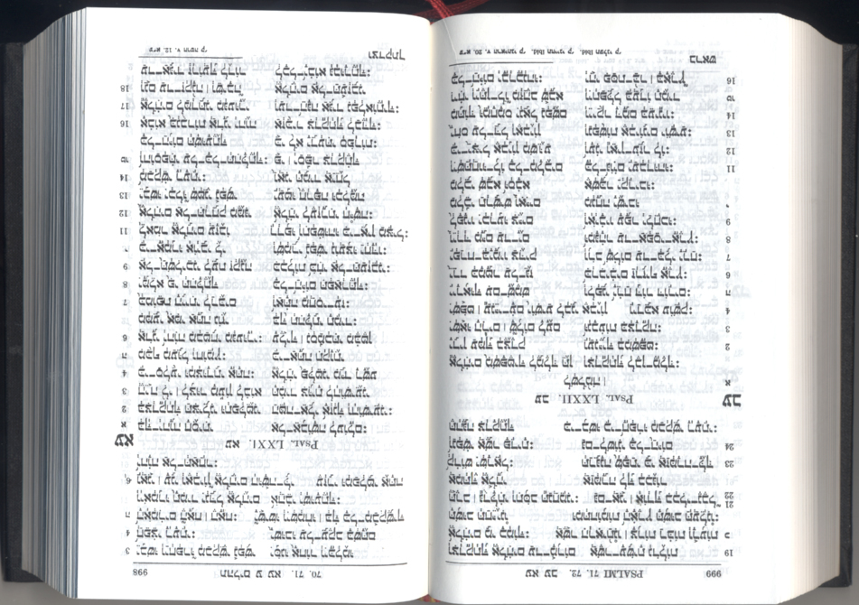
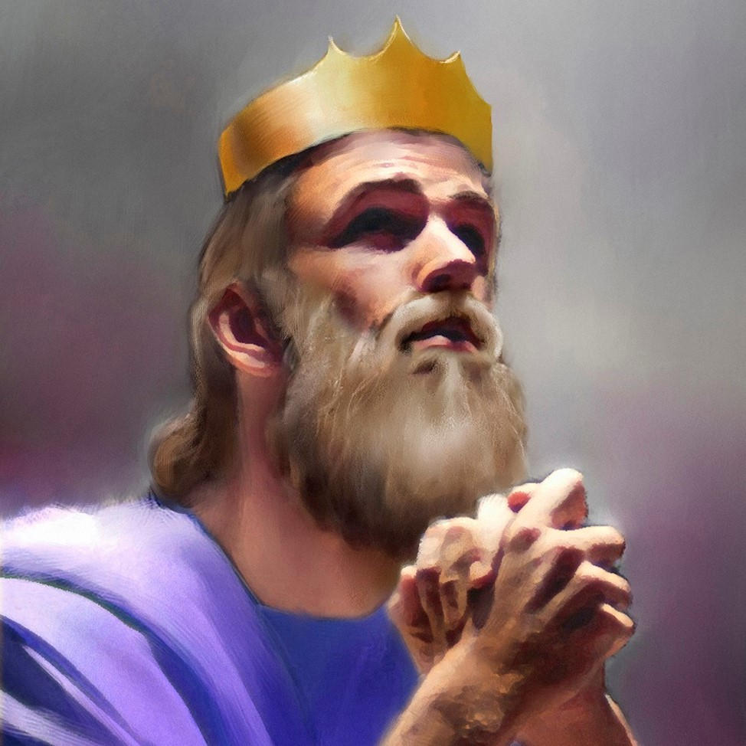
Bakani ka macha bup Masmur? Kitai patut ingat ianya lebuh kitai macha bup Masmur, nya siti bup ti unik lalu ba mayuh bengkah.
Enda sebaka enggau bup ti bukai dalam bup kudus, iya mayuh bengkah orang ti nulis, ba timpuh enggau endur ti enda sebaka: Ari timpuh Moses nyentukka sida Israel pansut ari nyadi orang tangkap ba menua babilon.
Tulis dalam nya nyengkaum tema serta gaya ti baka lagu Puji, Sabak, Kangau, serta Sejarah…
Ngelui ari semua nya, kitai patut ingat, nya meh bup ti diberi inspirasi ari Tuhan, lalu nengah nya mega Roh Kudus bejaku ngagai kitai.
Masmur dalam sembah orang Israel kelia.
Betemu enggau penulis Masmur
Lagu ungkup genap musim
Sampi ti diperansang Roh
Dunya Masmur: Tuhan

Slide 4
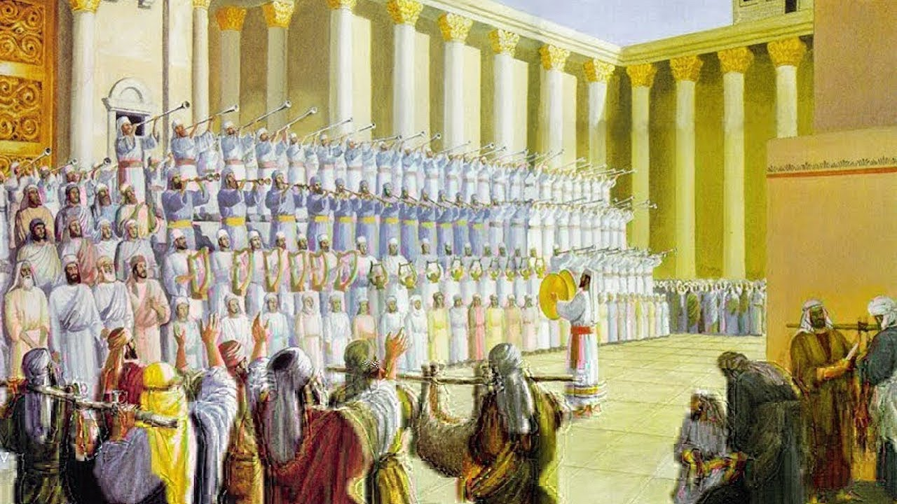
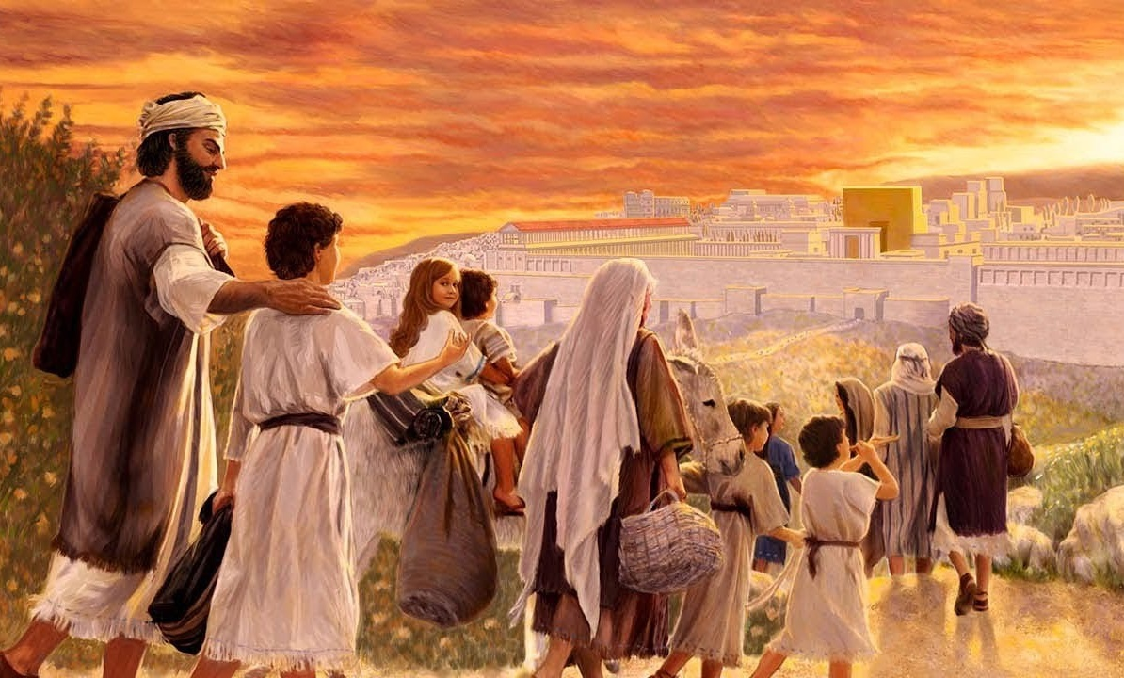
MASMUR DALAM SEMBAH ORANG ISRAEL KELIA
“Nya meh terubah iya David meri Asap enggau orang Lewi ti bukai tanggungjawap belagu muji TUHAN.” (1 Bansa Israel 16:7)
Nama Bup nya enti dalam leka Jaku Gerika ianya datai ari leka jaku “Psalmoi” (lagu ti dinyanyi enggau perengka muzik), ianya tajuk bup tu dalam Septuagint (LXX). Dalam jaku Hebrew, nama ia ianya Tehillim (puji).
Masmur diguna kena nyadi leka lagu ti dinyanyi lebuh maya sembiang ba rumah sembiang tauka langkau sembiang.
Tu dirujuk ba perengka muzik, melodi, serta tuai Koir ti bisi disebut dalam sekeda bagi dalam bup Masmur (cth., Ms. 9; 45; 88).
Sekeda nya diguna ungkup pengawa ti spesel:
Lebuh maya sembiang maya Hari Sabat (Ms. 92)
maya sembiang pagi ba rumah sembiang (“hallel ninting hari” Ms 145-150)
Lebuh maya pengawa begawai taun tauka begawai bulan ti baru (“hallel Orang Ejip” Ms. 113-118; enggau “Hallel ti besai” Ms. 136)
Gereja Kristian mega ngangkatka Bup Masmur nyadika leka lagu dalam nyembah Tuhan (Kol. 3:16; Eph. 5:19).

Slide 5
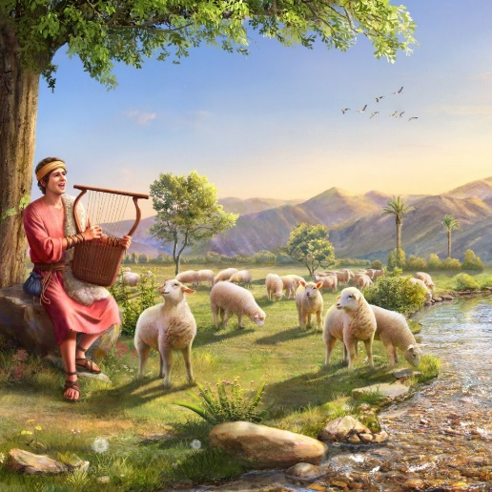
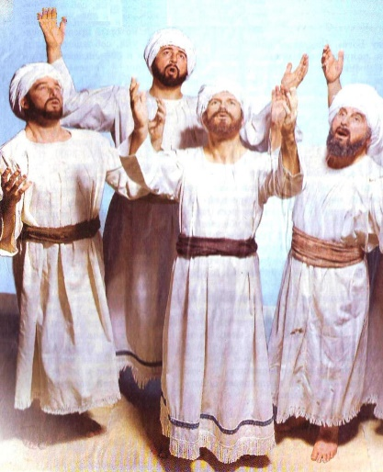
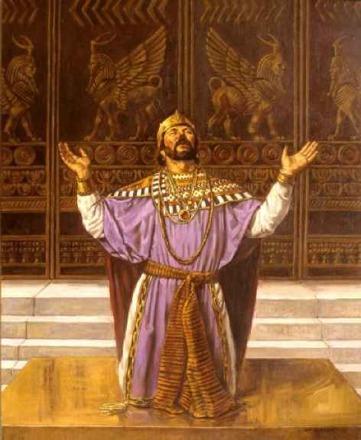
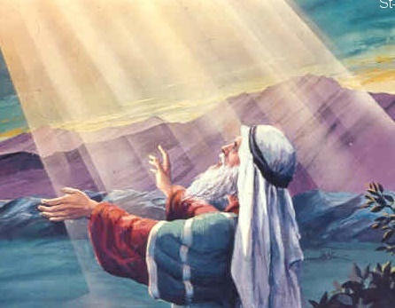
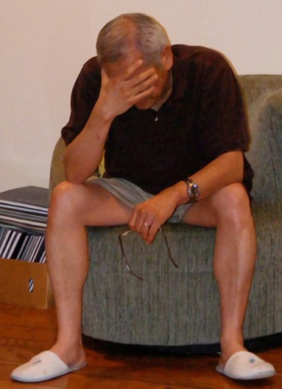
BETEMU ENGGAU PENULIS MASMUR
Asaph enggau anak Iya(50, 73-83)
Anak Korah (42, 44-47, 49, 84-85, 88)
Heman Orang Ezrath(88, nyadi sapit penulis)
Ethan ezrahite (89)
Solomon (72, 127)
Moses (90)
“Masmur David, lebuh Iya ngelari diri ari anak Iya Absalom ” (Tema Masmur 3)
Mayuh bagi ari Masmur ditulis oleh David (2 Sam. 23:1). Penulis ti bukai ianya:
Mayuh bengkah dalam Bup Masmur mantaika pengalaman pengidup bala ti nulis bup nya(ti sebaka enggau kitai):
Pemerinsa
Kakang ati serta pemedis
Pengalaman diberi ampun
Pengaga
Peransang serta beterima kasih ketegal penaluk serta pengasih Tuhan dalam pengidup
Pengadang dalam Jesus
Arapka Semaya Tuhan
Saksi diri ti udah ditebus
Nyabakka selamat ari Tuhan

Slide 6
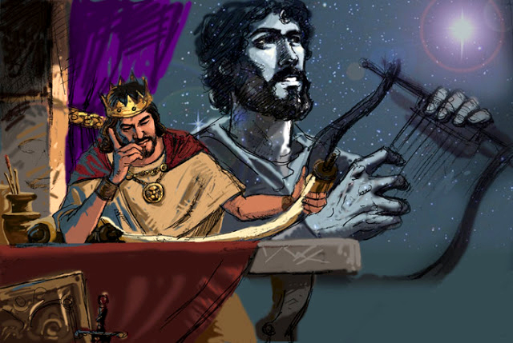
LAGU UNGKUP GENAP MUSIM
“Langit mandangka mulia Allah Taala.Langit ngayanka enggau nyata utai ti udah dikereja Iya.” (Masmur 19:1)
Masmur nyengkaum mayuh tema ti madahka pasal semua pengalam idup mensia serta mega kaul sida enggau Tuhan.
Lagu dikena muji Tuhan nyadi penengkebang, bemulia serta akim
Masmur beterima kasih ba berekat belimpah ari Tuhan
Sabak minta lepas ari Tuhan ba penusah ti bisi.
Penemu ari Masmur nyadika lalau ti manah ungkup idup kitai.
Masmur Raja, ti madahka Jesus nyadika Raja serta Pengelepas.
Sejarah dalam Masmur madahka Sejarah Israel enggau Tuhan ti taluk
Ditulis baka Pantun. Pantun dalam Hebrew enda sebaka enggau pantun orang barat. Sekeda ari gaya ianya:
Sama
Pendiau
Jalai nusun
Leka Jaku dikena
Ngabungka jaku, frasa, tauka penemu ti serengung, ngulang tauka manding penemu
Lebuh aku engkadah ke langit ti udah digaga Nuan,
engkadah ngagai bulan enggau bintang ti udah di atur Nuan, (Ps. 8:3)
Ngena Jaku Silup
Tempapka jari kita, sungai.Kita bukit, belagu sama sereta enggau ati ti gaga di mua TUHAN,(Ms.98:8)
Madahka semua nengah bagi ti enda sama
TUHAN Allah Taala ti Juruselamat aku, aku nyabak sepemanjai hari,lalu lebuh malam hari(Ms 88:1)
Sida nguna leka jaku ti sama bunyi dikena madahka berita ti beguna. Dalam Masmur 96:5 leka jaku dikena ianya elohim (Tuhan) enggau elilim (engkeramba)
Petara semua orang bansa bukai endang semina engkeramba aja,tang TUHAN udah ngaga langit.(Ms. 96:5)

Slide 7
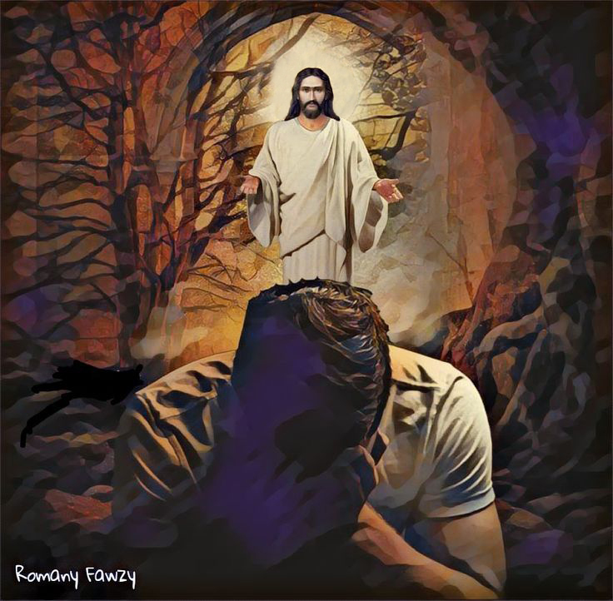
SAMPI TI DIPERANSANG ROH
O TUHAN, dingaka sampi aku! Laban Nuan endang lurus, nya alai pendingka kangau aku.
Ulih penetap ati Nuan, saut meh aku!” (Masmur 143:1)
Pemasmur madahka Tuhan dalam Sampi iya: “Dingaka sabak aku,O Allah Taala enggau Raja aku” (Ms. 5:2).
Dalam Masmur, Tuhan enggau mensia endang bekaul enggau cukup rat. Nengah sampi serta Puji. Mensia diberi kuasa Roh Kudus- madahka Pengadang, penangi, pengeringat, penyinu serta pemerinsa diri. Tu diasaika semua orang, enda ngira agama tauka bansa tauka indu serta lelaki. Kitai ulih nemu ba timpuh ke diatu tauka ke deka datai ba genap isi dalam Masmur.
Kitai ulih ngasaika sampi sampi tu diperansang oleh Roh Kudus. "David anak Jesi n...ti landik ngarang lagu ke orang Israel. Tu jaku David ti penudi: 2Roh TUHAN bejaku ngena aku. Pesan Iya bisi ba mulut aku." 2 Samuel 23:1-2
Kitai mega bisi pengadang ianya Tuhan mendingka sampi kitai: “Tang Allah Taala endang amat udah ningaka aku.
Iya udah mendingka sampi aku.” (Ms. 66:19).

Slide 8
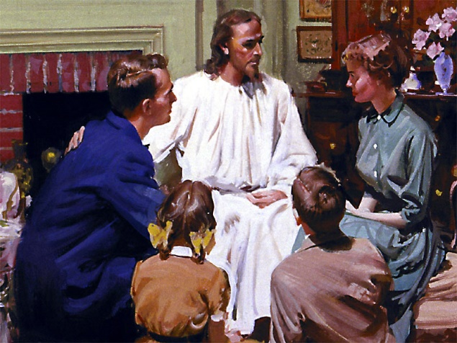
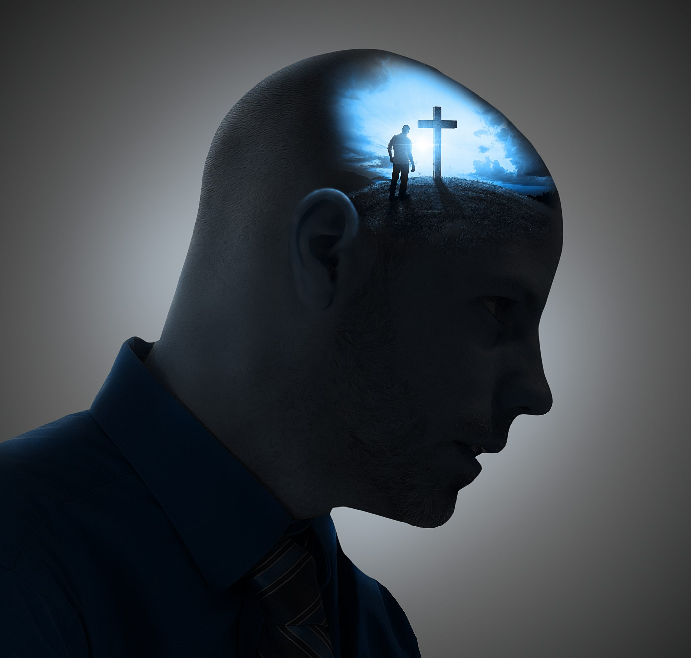
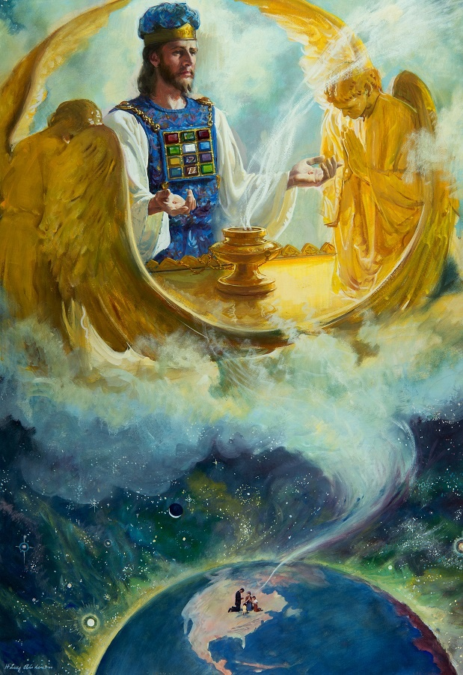
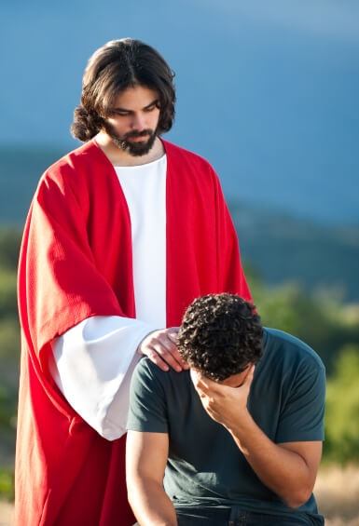
DUNYA MASMUR: TUHAN
“Diatu baru aku nemu TUHAN meri pemenang ngagai raja ti udah dipilih Iya.Iya nyaut raja nya ari serega Iya ti kudus lalu ulih kuasa Iya, Iya meri raja nya pemenang ti besai.” (Masmur 20:6)
Ba dalam pengidup pemasmur, Tuhan patut nyadika lumor satu(cpusat) dalam idup kitai, lalu kitai tentu nemu ianya kitai ulih ngandalka Tuhan ba genap perkara.
Masmur 46:1
Masmur 47:1
Masmur 57:2
Masmur 62:8
Masmur 82:8
Masmur 121:7
Kitai muji serta ngemesaika Iya sepanjai timpuh
Iya ngelindung serta meri pengering ke kitai
Kitai nyambut Tuhan enggau gaga
Kitai nyabak minta kasihka Tuhan
Kitai nyerahka penuh ati kitai ba mua Iya
Kitai dekaka pengelurus datai ari Tuhan
Kitai nemu Iya ngelindung kitai ari Sitan
Masmur 44:8
Masmur 16:8
Semampai dalam runding kitai
Terima kasih ka Masmur, kitai nemu Tuhan nya mendingka kitai, tajapen kitai enda ulih meda Iya, lalu Tuhan nyaut sampi kitai ba timpuh ti ngena. (Ms. 3:4; 10:1; 20:5-6).
Tuhan ba Rumah Iya ti Kudus, tang Iya mega bisi ba tisi kitai (Ms. 11:4; 23:4). Kitai ulih ngandal serta likun lebuh enggau Tuhan (Ms. 119:58).

Slide 9
"Masmur David madahka seluruh pengalaman idup, ari ngasaika diri salah Iya ngukum diri ketegal penyalah Iya dikena mandangka diri iya ngembuan pengarap ti besai ngagai Tuhan. Ba tulis ngenangka dosa Iya semina mai pemalu serta penusah, tang pengasih Tuhan ulih nyagam dataika lubuk ti pemadu dalam, lalu pengarap nya ngangkat orang ti nesal ati. sida diangkat nyadi anak Tuhan. Ari semua jamin ti bisi dalam Jaku Tuhan, nya salah siti saksi ti teguh bendar ba pasal Penaluk, pengelurus, serta pengasih Tuhan ngagai kitai mensia."
E. G. W. (Patriarchs and Prophets, pg. 745)

